Slide 1
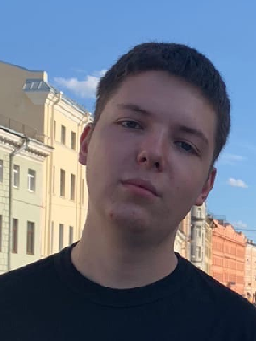
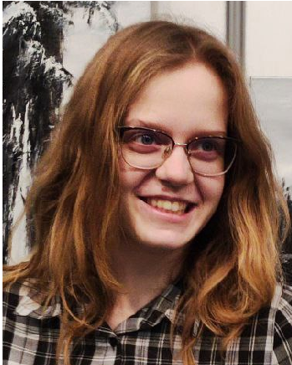
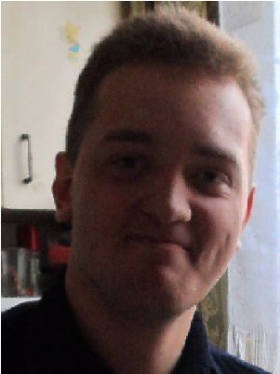
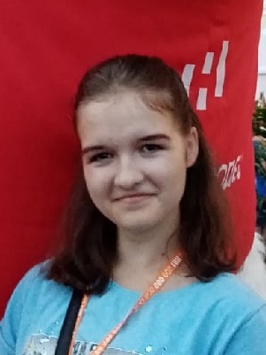
Семейный цифровой архив
Воронин Дмитрий
Рыбкина Виктория
Ларьков Георгий
Маскина Ольга
Белов Егор
Болдырева Наталья

Slide 2
Содержание
Исследование статистики
Идея проекта
Внутренняя структура
Инструменты реализации
Веб-сайт

Slide 3
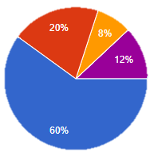
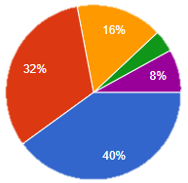
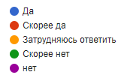
Немного статистики:
Что для вас семья?
Что для вас наследие?
Хотели бы вы сохранить наследие человека в виде памятной записи на специальном сайте?
какие функции полезны и нужны в семейном цифровом архиве?
Приняли бы участие в пополнении базы семейного цифрового архива?
Самое главное
Смысл жизни
Часть жизни
Очень важные люди
Близкие люди
Любовь
Взаимопонимание
Уважение
Уют
Поддержка
То, что человек оставляет потомкам
Духовное
Материальное
То, что важно сохранить
След, что оставишь после себя
Иное
Сохранять ссылки на людей в «библиотеку» 50%
Использовать фильтры 70%
Оставлять одобряющую отметку 41,7%

Slide 4
Идея проекта
Главной целью проекта является создание платформы, на которой каждый человек может оставить информацию о своей семье и близких людях.

Slide 5
Внутренняя структура
База данных с несколькими связанными таблицами
Фото
Данные о человеке
Фильтры
Веб-сайт
Геолокация
Работы

Slide 6
Пользователи сайта
Посетители
Модераторы
Администрация
Разработчики
Просмотр
Добавление
Оценка
Проверка
Публикация
Структура проекта

Slide 7
Инструменты с точки зрения разработчика
MySQL – бесплатная СУБД для манипуляций с базами данных
Tilda Publishing – блочный конструктор сайтов

Slide 8
Инструменты с точки зрения пользователя
Фильтры для поиска по:
Временному периоду
Примерному адресу
И др.
Оценка профиля
Возможность добавить в «библиотеку»
Комментарии

Slide 9
База данных
Важные пункты для базы данных
Авторизация пользователя
Влиять на содержимое базы данных должны иметь возможность только авторизованные ответственные лица, дабы избежать проблем с утерей/искажением данных
Возможности пользователя
Добавление материалов и информации
Изменение информации
Защита от злоумышленников
Данные должны быть защищены от изменений, идеям проекта не соответствующим (шуточные профили, удаление, искажение имеющейся информации)

Slide 10
Базы данных
Можно назвать следующие виды:
Реляционная:
Простая
Удобная
Но медленная
Резидентная
Быстрая
Многозадачная
Энергозависимая
Графовая
Хорошо моделирует взаимосвязи
Плохо масштабируются
Но требует особого языка программирования

Slide 11
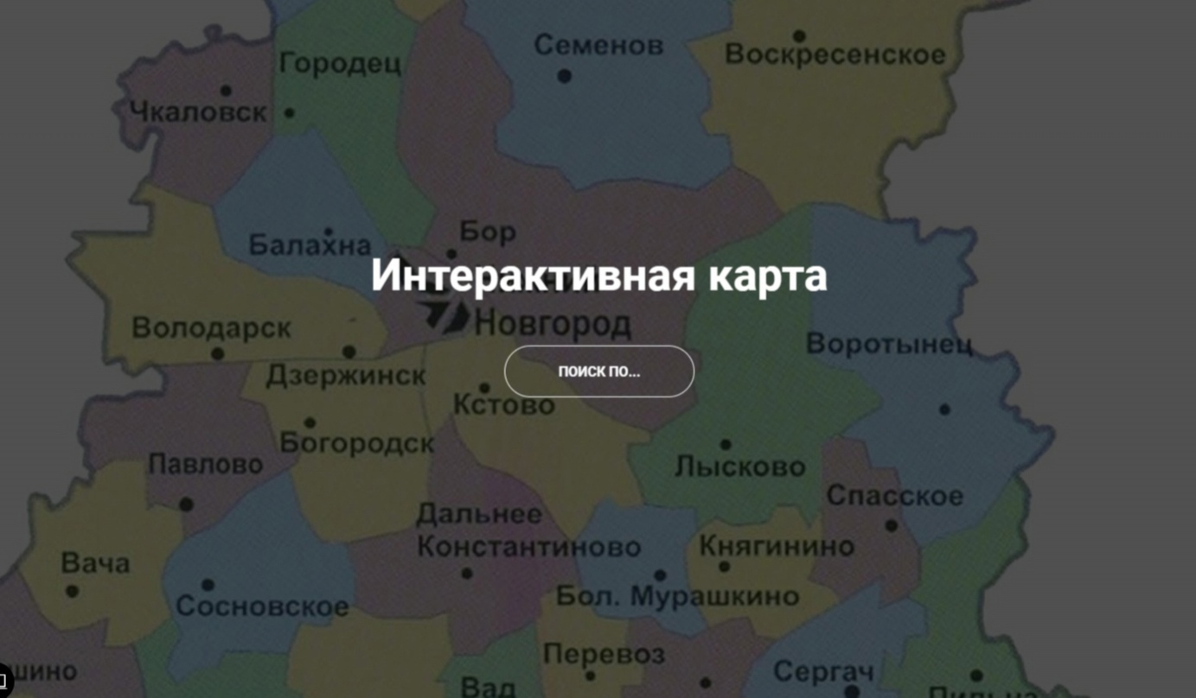
Веб-сайт. Интерактивная карта
Карта будет представлять собой список примерных районов, где жил или живет человек, в базе архива числящийся

Slide 12
Веб-сайт. Фильтры поиска
Дабы упростить поиск определенного человека, можно воспользоваться фильтрами. В проект планируется внедрить фильтры для более тонкого поиска в пределах архива.
Временной промежуток – примерное время, в которое жил человек
По адресу – поиск по городу, району и улице
По наградам, письмам работам – поиск по определенным отличительным признакам

Slide 13
Веб-сайт. Окно заполнения профиля
Посетители сайта могут самостоятельно создать профиль.
В специальной форме можно будет ввести основные данные, а также добавить фото, видео и т.д.

Slide 14
Веб-сайт. Пример заполненного профиля
Каждый профиль тщательно модерируется в соответствии с правилами проекта.
При нахождении несоответствий правилам, профиль либо удаляется либо исправляется

Slide 15
Веб-сайт. Библиотека данных
Сохраните наиболее интересные или важные из просмотренных вами профилей или работ в рамках данного проекта

Slide 16
Спасибо за внимание!

